Slide 1


Spelarrapport
Rapport för 19 spelare

Slide 2
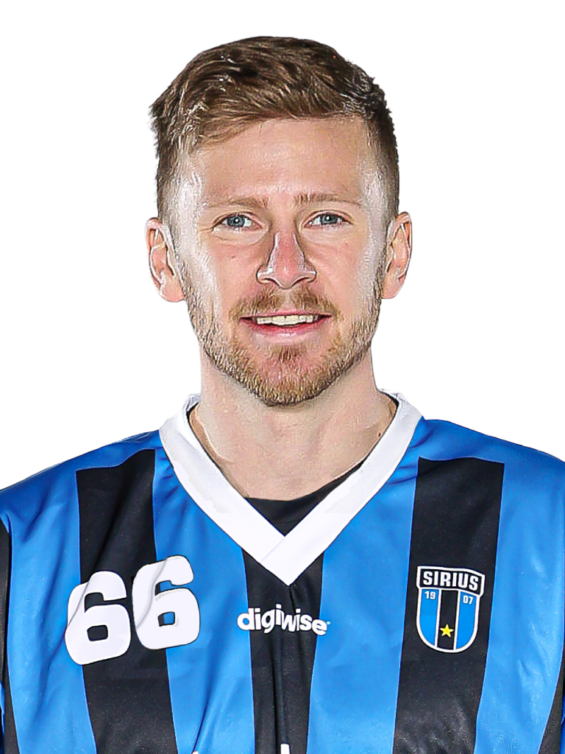
2: Stefan Kröller
Mål/XG:
1/1.18
Mål/skott:
Totalt: 1/8
fast: 1/6
centralt: 0/2
Passningar:
lång: 1
straffområde: 1
Fixade hörnor:
0

Slide 3
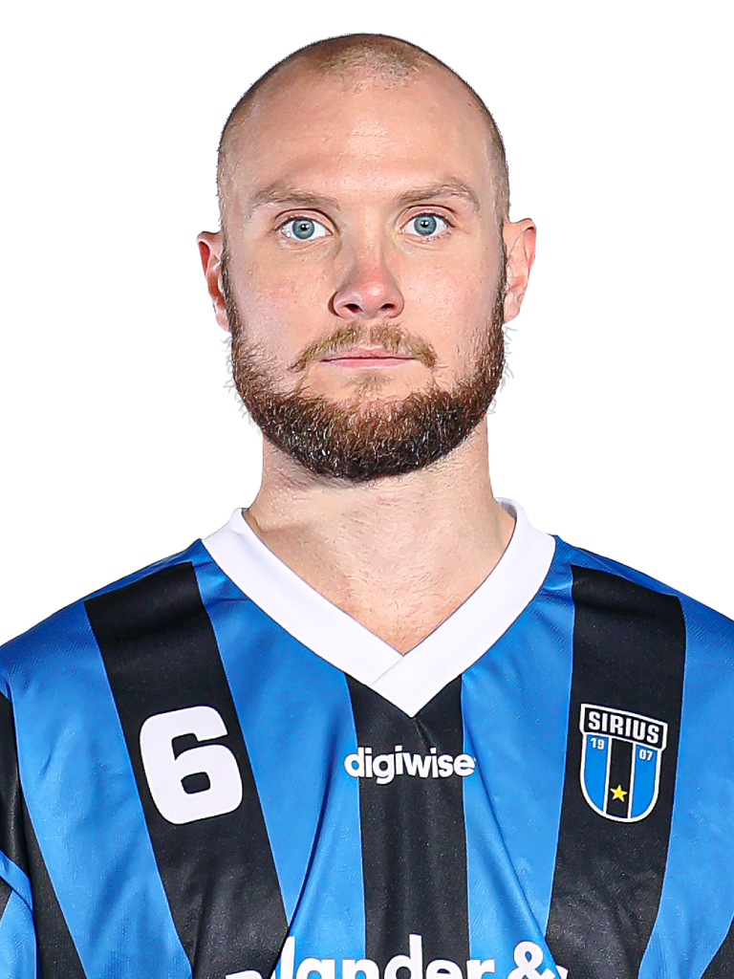
6: David Thorén
Mål/XG:
4/3.04
Mål/skott:
Totalt: 4/19
utifrån: 0/7
fast: 0/4
dribbling: 1/2
retur: 2/2
inlägg: 0/2
friställande: 0/1
centralt: 1/1
Passningar:
lång: 7
straffområde: 6
farlig: 1
Fixade hörnor:
1

Slide 4
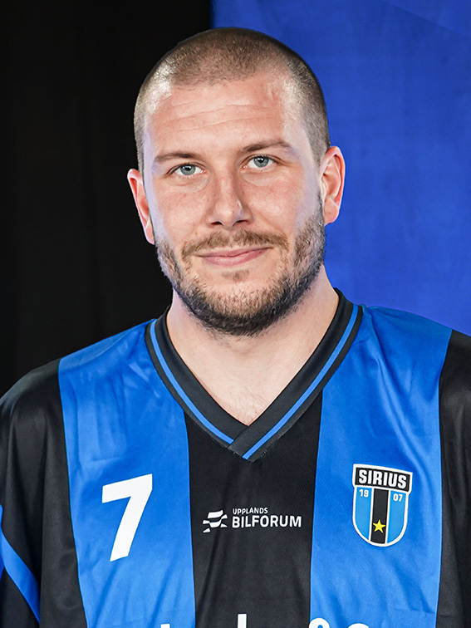
7: Jimmy Jansson
Mål/XG:
1/2.06
Mål/skott:
Totalt: 1/11
retur: 0/3
centralt: 0/3
utifrån: 0/3
inlägg: 0/1
dribbling: 1/1
Passningar:
lång: 40
straffområde: 16
farlig: 3
Fixade hörnor:
9

Slide 5
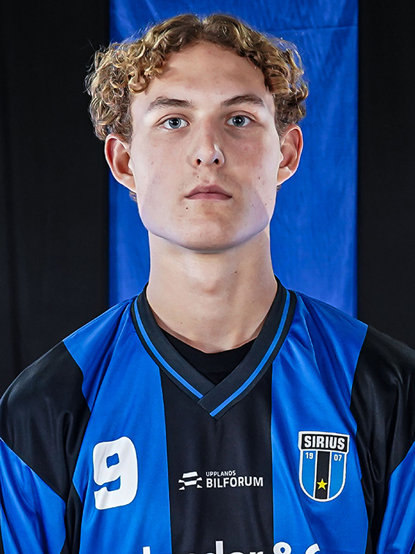
9: Emil Eskhult
Mål/XG:
0/0
Mål/skott:
Totalt: 0/0
Passningar:
0
Fixade hörnor:
0

Slide 6

10: Ted Bergström
Mål/XG:
6/13.64
Mål/skott:
Totalt: 6/74
fast: 3/24
utifrån: 0/14
inlägg: 0/11
centralt: 0/11
friställande: 1/6
retur: 2/4
dribbling: 0/4
Passningar:
straffområde: 12
farlig: 3
Fixade hörnor:
13

Slide 7
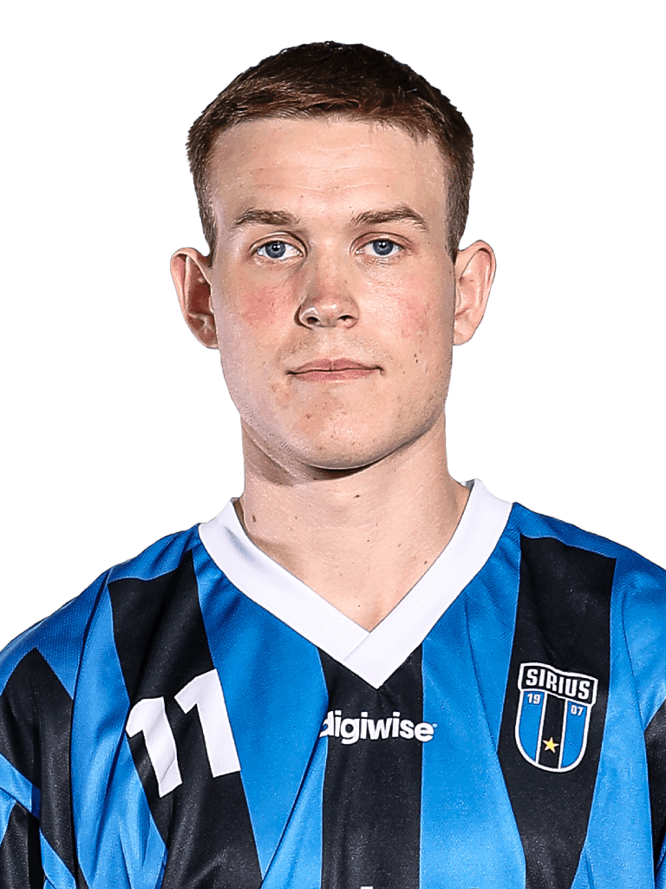
11: Albin Thomsen
Mål/XG:
4/7.58
Mål/skott:
Totalt: 4/34
utifrån: 0/10
friställande: 0/7
inlägg: 3/5
centralt: 1/4
fast: 0/4
dribbling: 0/3
retur: 1/1
Passningar:
straffområde: 13
lång: 1
Fixade hörnor:
8

Slide 8
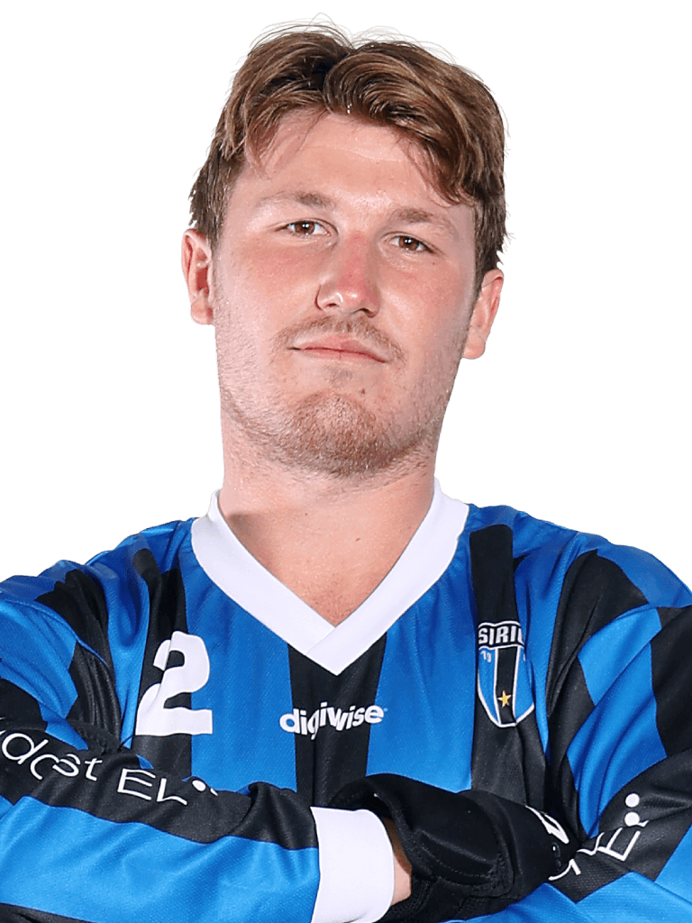
12: Oscar Qvist
Mål/XG:
0/0
Mål/skott:
Totalt: 0/0
Passningar:
straffområde: 2
lång: 1
Fixade hörnor:
1

Slide 9

13: Anton Andersson
Mål/XG:
66/65.41
Mål/skott:
Totalt: 66/415
utifrån: 35/132
fast: 34/98
centralt: 15/61
inlägg: 22/56
dribbling: 10/26
retur: 21/26
friställande: 9/16
Passningar:
lång: 8
Fixade hörnor:
0

Slide 10
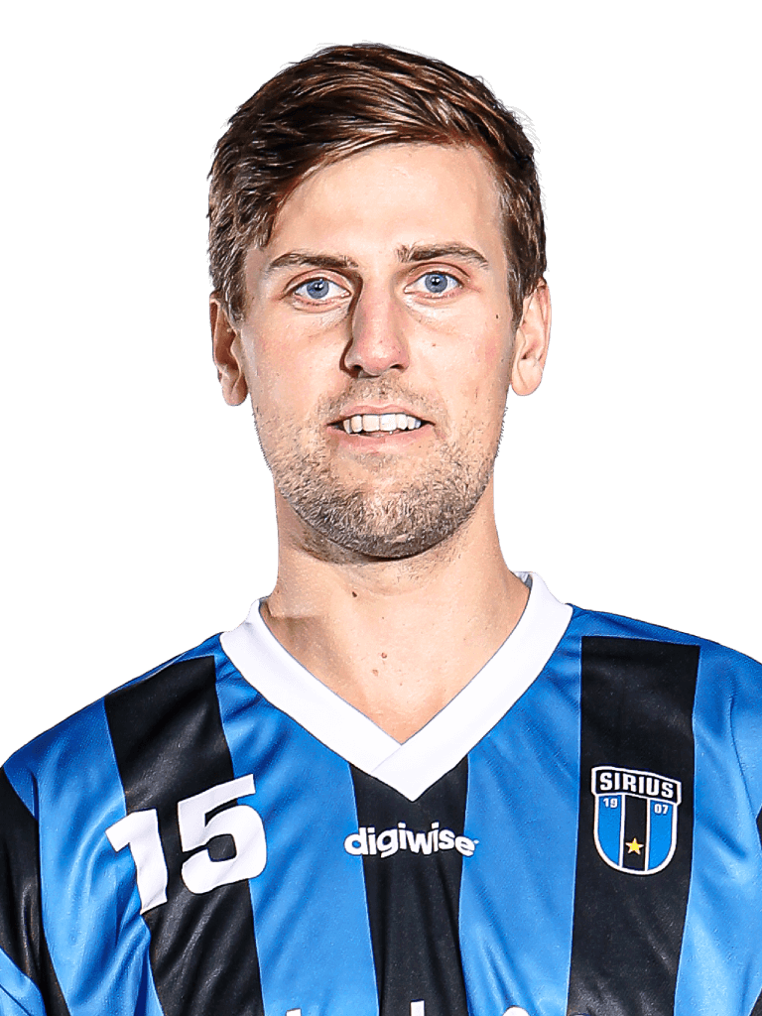
15: Jerker Ortman
Mål/XG:
1/1.17
Mål/skott:
Totalt: 1/12
utifrån: 0/8
centralt: 1/2
fast: 0/1
inlägg: 0/1
Passningar:
lång: 4
straffområde: 1
Fixade hörnor:
1

Slide 11
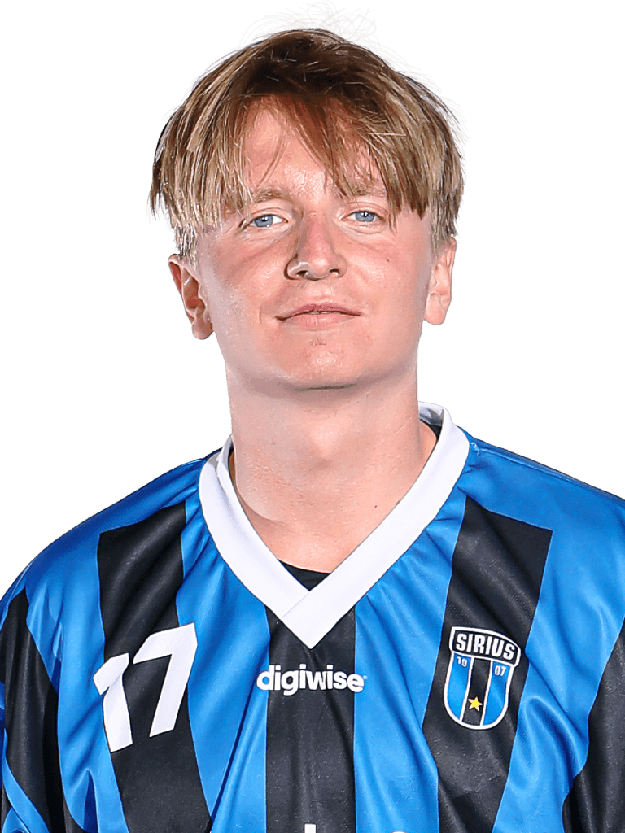
17: Nils Bergström
Mål/XG:
4/5.15
Mål/skott:
Totalt: 4/39
utifrån: 3/17
fast: 1/9
inlägg: 1/4
dribbling: 0/4
centralt: 0/3
friställande: 1/1
retur: 0/1
Passningar:
straffområde: 37
lång: 23
farlig: 4
Fixade hörnor:
13

Slide 12
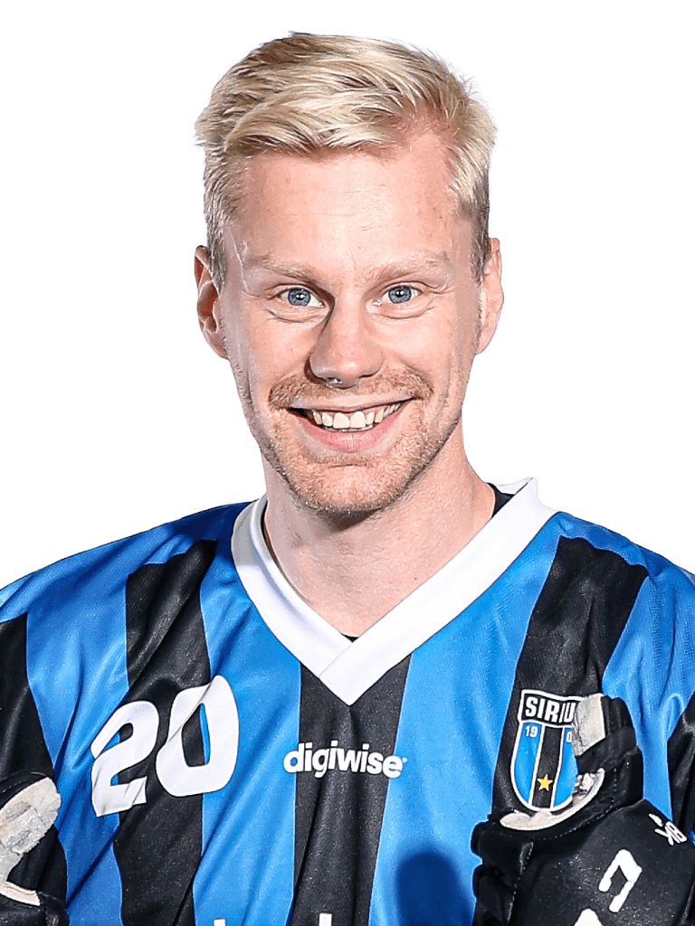
20: Kalle Mårtensson
Mål/XG:
4/4.03
Mål/skott:
Totalt: 4/23
fast: 2/7
utifrån: 0/6
centralt: 1/4
inlägg: 0/2
friställande: 0/2
dribbling: 0/1
retur: 1/1
Passningar:
straffområde: 4
Fixade hörnor:
6

Slide 13
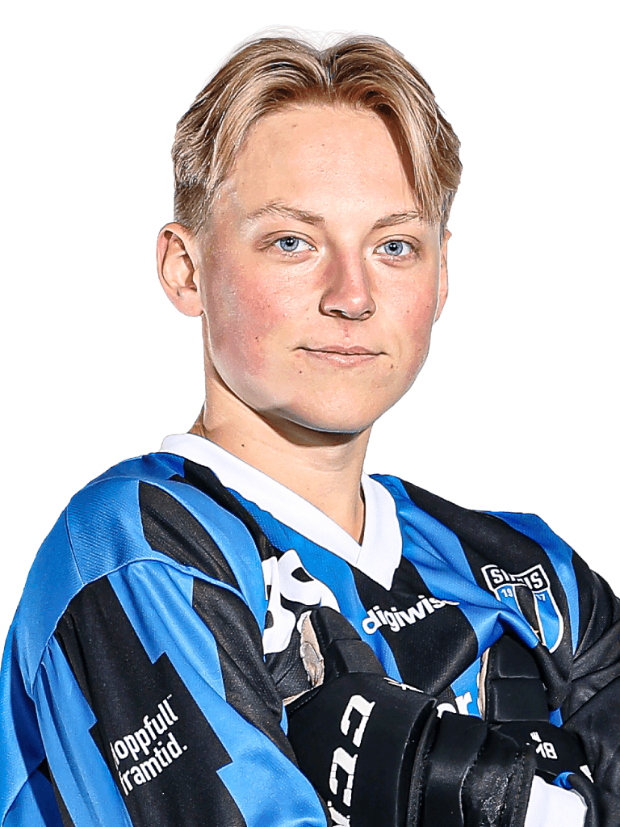
39: Arvid Tapper
Mål/XG:
6/4.65
Mål/skott:
Totalt: 6/20
fast: 2/5
friställande: 2/5
utifrån: 0/5
inlägg: 1/3
centralt: 0/2
Passningar:
straffområde: 11
lång: 4
farlig: 3
Fixade hörnor:
6

Slide 14
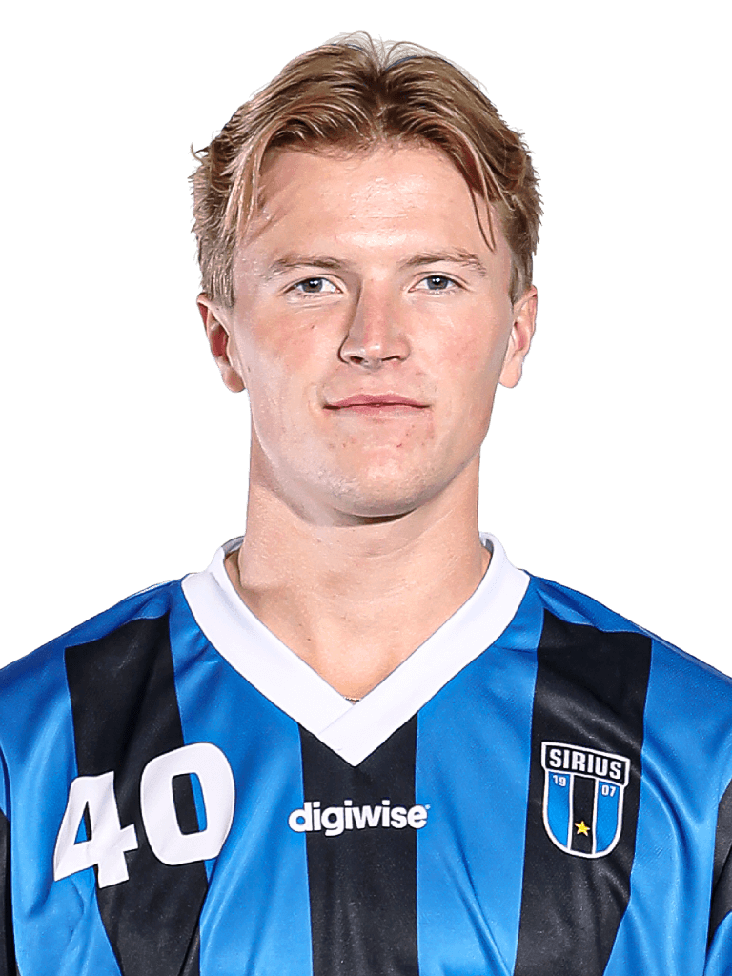
40: Sune Gustafsson
Mål/XG:
0/0.95
Mål/skott:
Totalt: 0/6
fast: 0/5
retur: 0/1
Passningar:
lång: 4
Fixade hörnor:
0

Slide 15
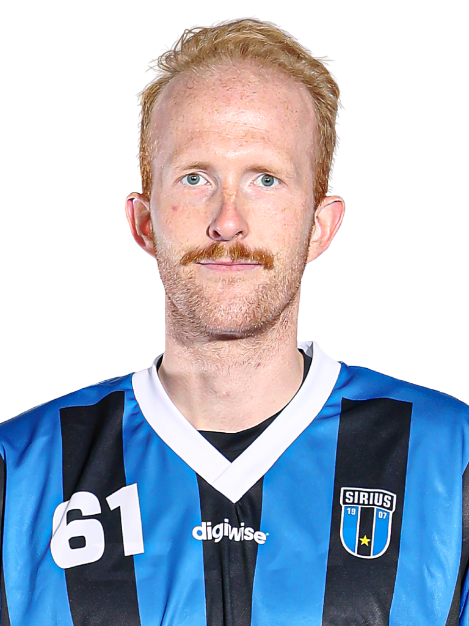
61: Ted Haraldsson
Mål/XG:
0/0.7
Mål/skott:
Totalt: 0/4
inlägg: 0/3
utifrån: 0/1
Passningar:
lång: 48
straffområde: 6
farlig: 4
Fixade hörnor:
6

Slide 16
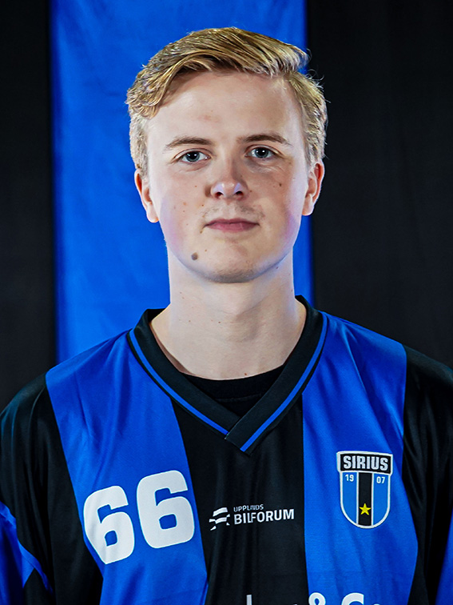
66: Alexander Karlgren
Mål/XG:
4/3.88
Mål/skott:
Totalt: 4/29
utifrån: 0/15
fast: 0/7
dribbling: 2/2
friställande: 1/2
retur: 0/1
inlägg: 0/1
centralt: 1/1
Passningar:
lång: 28
straffområde: 24
farlig: 6
Fixade hörnor:
9

Slide 17
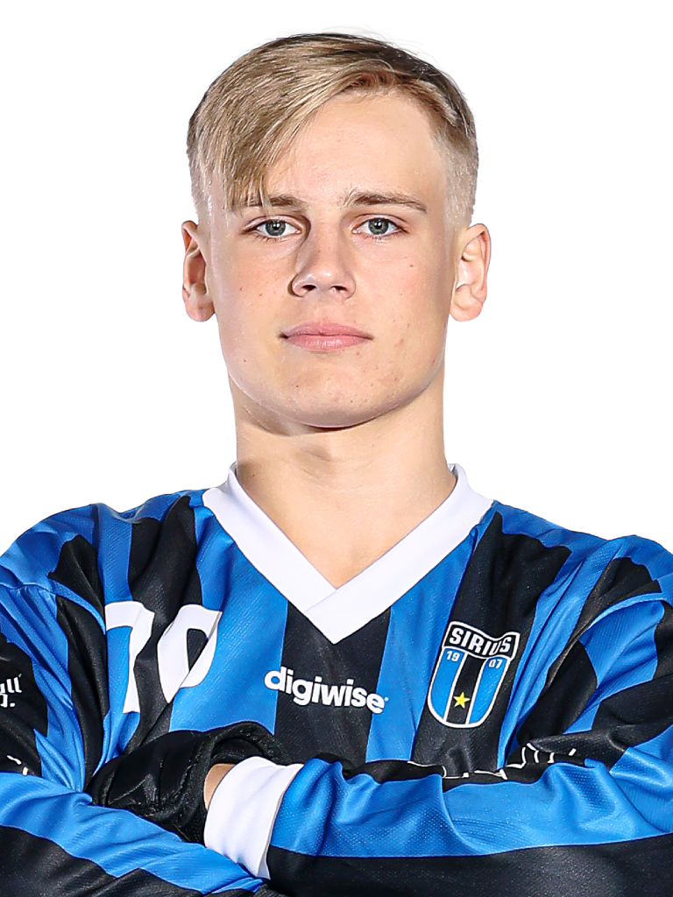
70: Colin Dahlberg
Mål/XG:
0/0.61
Mål/skott:
Totalt: 0/4
fast: 0/2
retur: 0/1
utifrån: 0/1
Passningar:
0
Fixade hörnor:
0

Slide 18
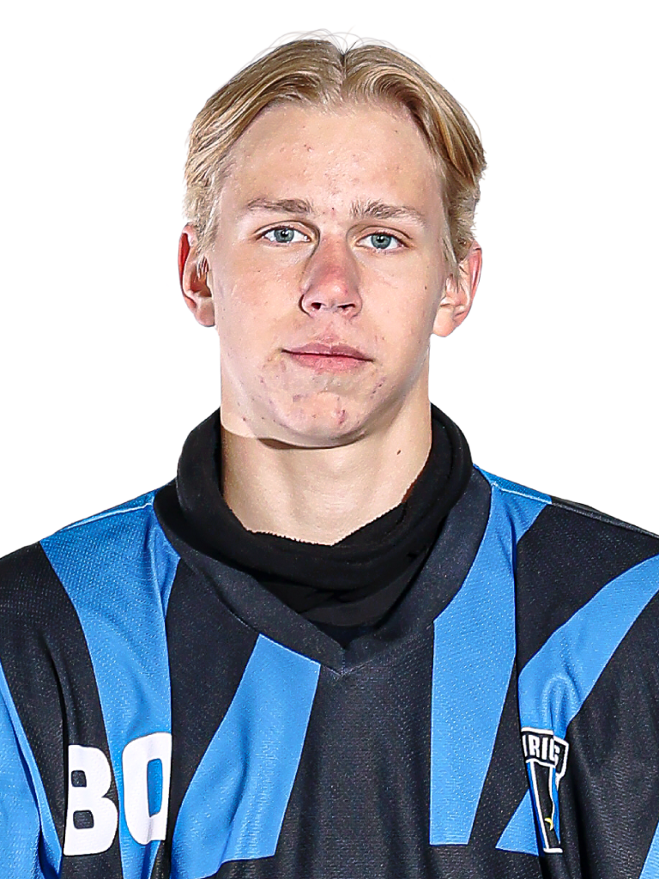
80: Axel Götlin
Mål/XG:
4/5.93
Mål/skott:
Totalt: 4/35
fast: 2/10
utifrån: 0/7
centralt: 0/6
dribbling: 0/5
retur: 1/3
inlägg: 0/3
friställande: 1/1
Passningar:
0
Fixade hörnor:
0

Slide 19
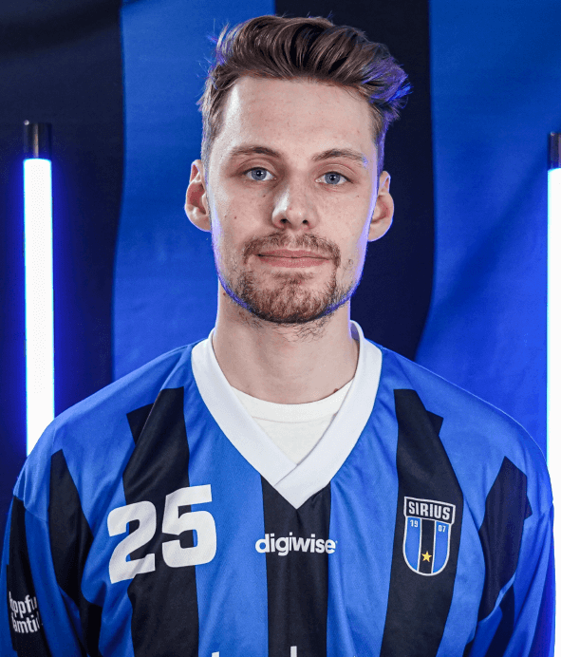
88: Samuel Heeger
Mål/XG:
2/3.33
Mål/skott:
Totalt: 2/27
fast: 1/13
utifrån: 0/9
inlägg: 1/4
retur: 0/1
Passningar:
lång: 31
straffområde: 12
farlig: 1
Fixade hörnor:
13

Slide 20
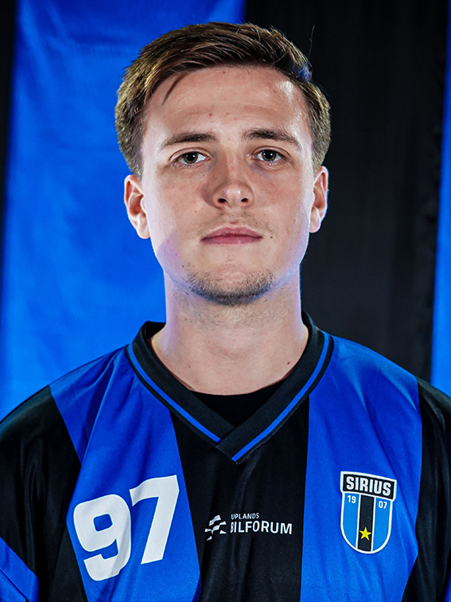
97: Alexander Härndahl
Mål/XG:
14/10.27
Mål/skott:
Totalt: 14/70
fast: 7/22
utifrån: 5/22
centralt: 0/9
inlägg: 1/6
dribbling: 1/6
retur: 0/3
friställande: 2/2
Passningar:
straffområde: 17
lång: 13
farlig: 4
Fixade hörnor:
17

